Slide 2
A+ 라이프 의전관리시스템 IA
(임직원계정)
로그인
접수
진행
정산
재고관리
상품검색
장례식장
기본정보 | 고인정보(장례)
기타정보 | 회사지원입력
회사지원서명 | 카드결제
카드이력 | 현금영수증
현금영수증이력
장례진행(장례) | 기본정보
고인정보(장례) | 기타정보
회사지원서명 | 카드결제
카드이력 | 현금영수증
현금영수증이력
행사정보 | 기본제공비용(구입
추가및 공제내역 | 도우미
행사특이사항 | 용품명세서(자체)
정산내역 | 첨부파일
카드결제 | 카드이력
현금영수증 | 현금영수증이력
승인현황
배송
의전팀장
근조기
통계
만족도평가
상담신청확인
공지사항

Slide 3
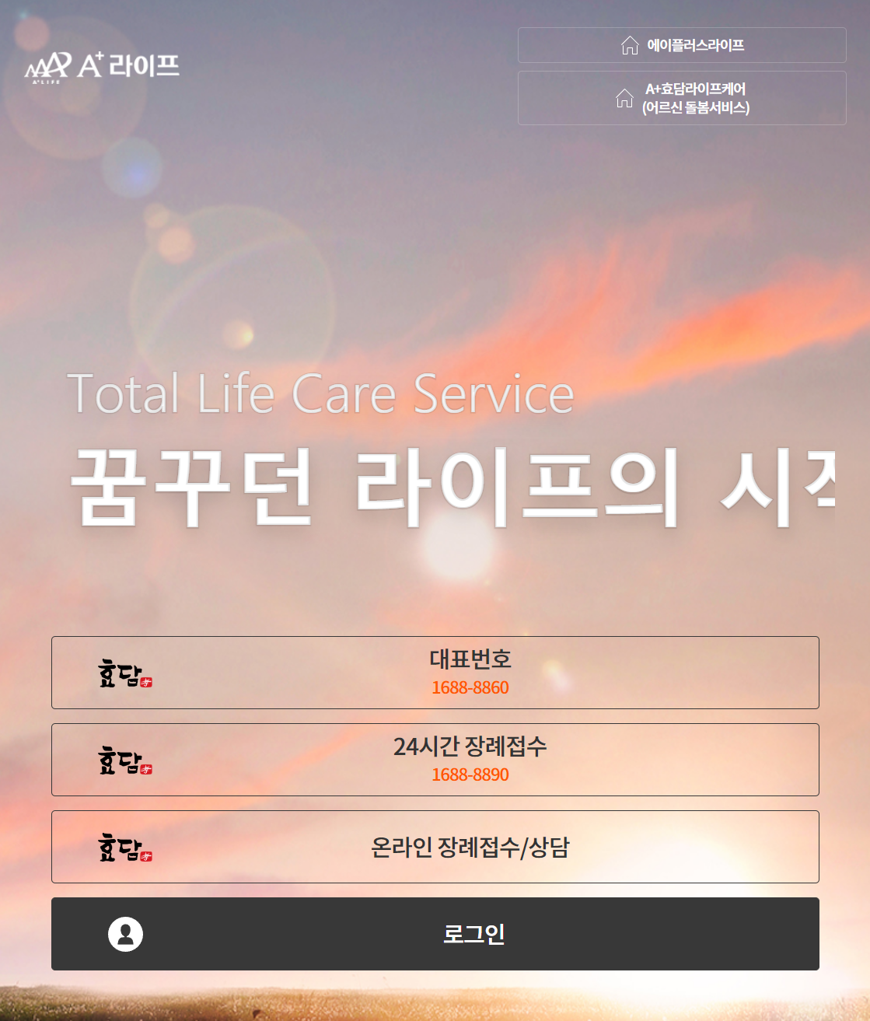
메인화면
1
1 | 에어플러스 홈페이지(새창): http://www.apluslife.co.kr/newPage2/main/main.jsp?null
2 | A+효담라이프케어 홈페이지 (새창): http://www.hyodamlifecare.co.kr/
3 | 별도 기능없음
4 | 별도 기능없음
5 | 온라인 장례접수/상담 화면으로 이동
6 | 로그인 화면으로 이동
참고사항
2
3
4
5
6

Slide 4
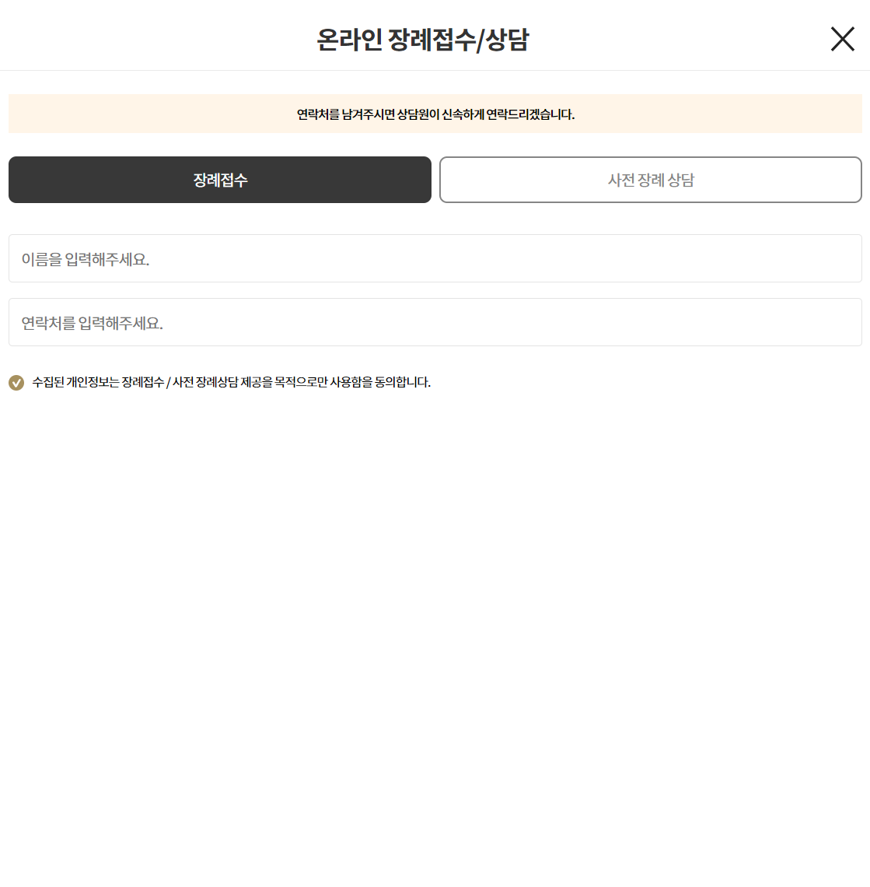
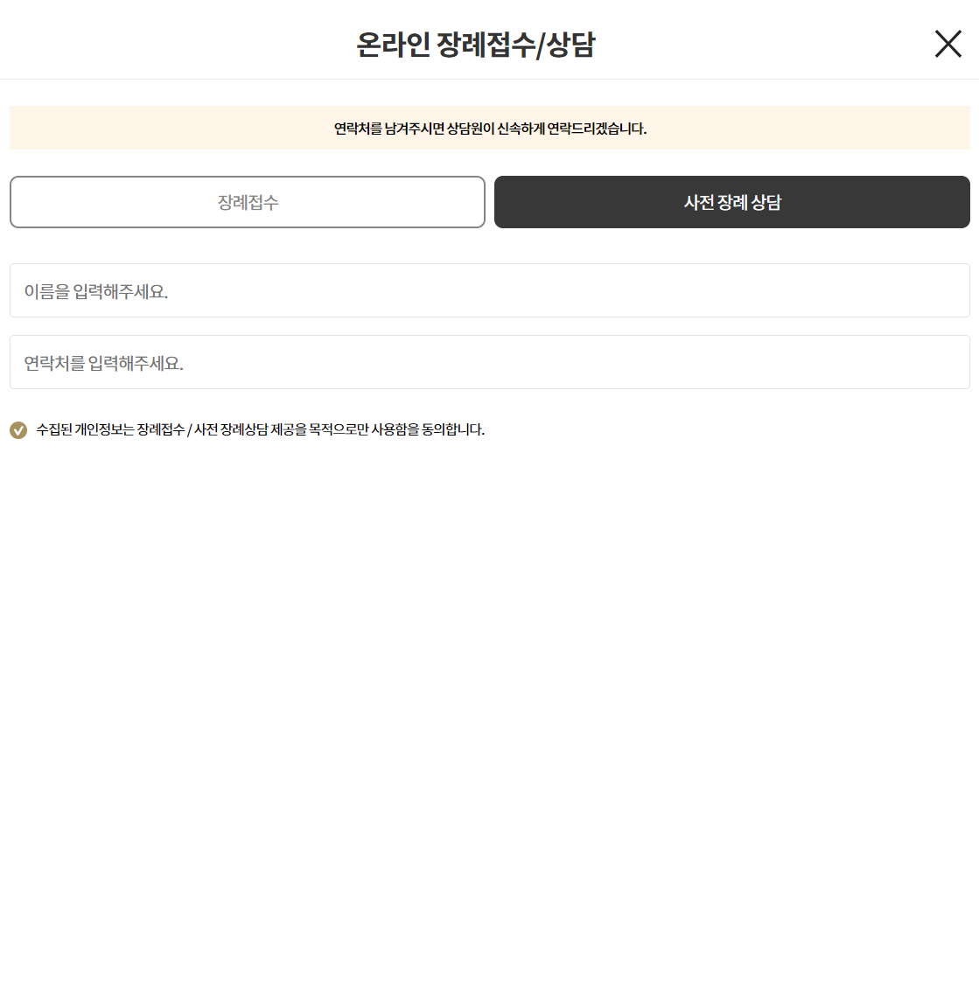
메인> 온라인 장례접수/ 상담
1
1 | 클릭 시 뒤로가기 (메인으로 이동)
2 | 장례접수
3 | 사전 장례 상담 화면 (양식 동일)
4 | 이름 입력
5 | 연락처 입력
6 | 신청하기
참고사항
2
3
4
5
6

Slide 5
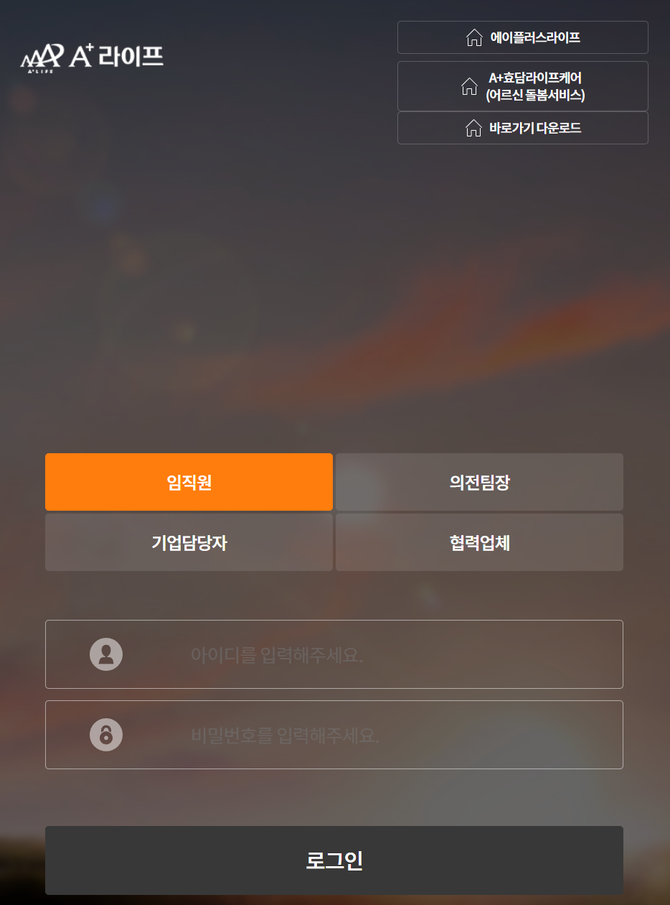
메인> 로그인
1
2
3
4
5
참고사항
계정 선택 후 로그인

Slide 6
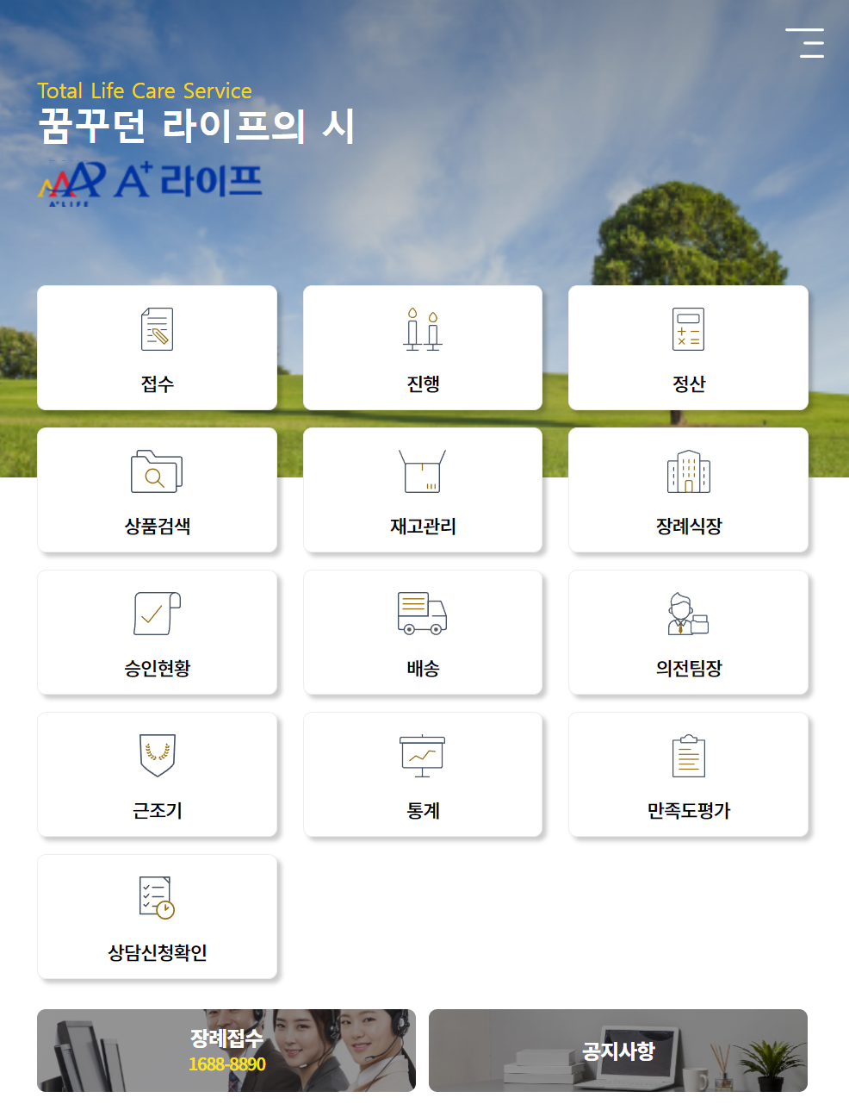
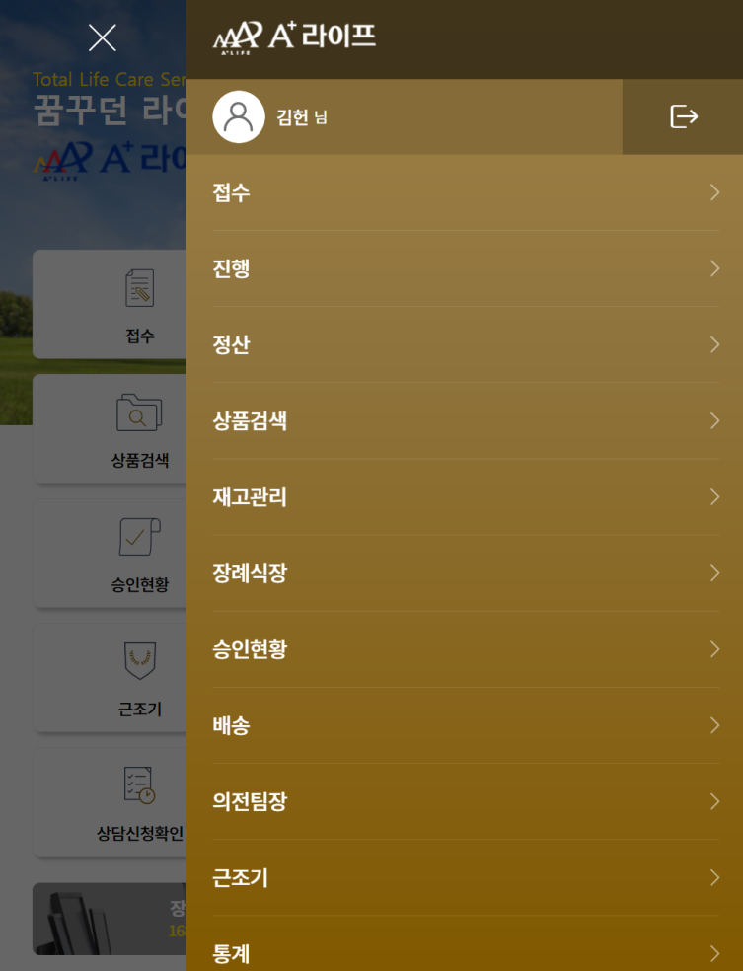
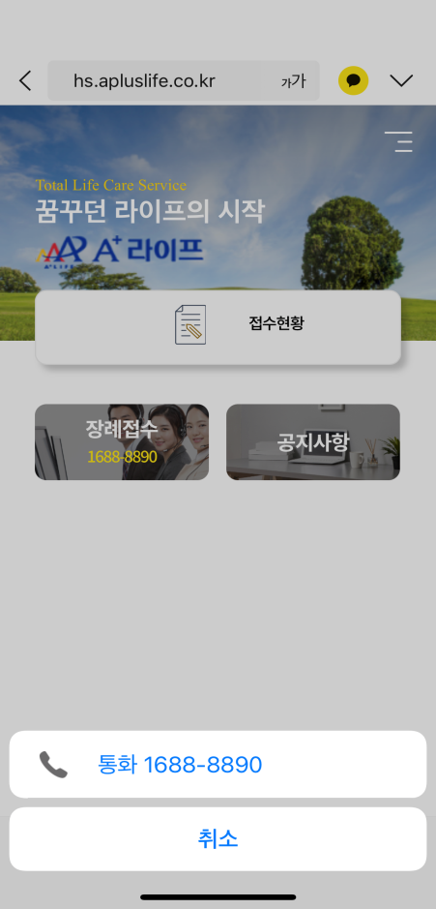
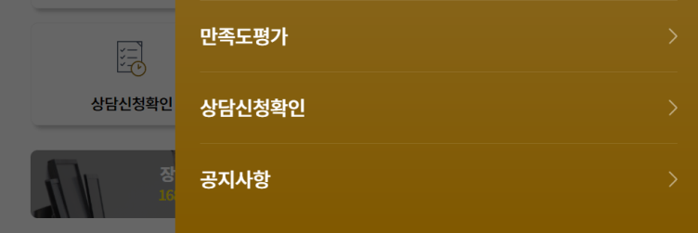
메인> 로그인> 관리자 화면
1
1 | 전체메뉴
2 | 전체메뉴 동일
3 | 웹에서는 클릭불가(앱/태블릿에서는 통화창 팝업)
3-1 | 통화창 팝업
4 | 공지사항 리스트 화면으로 이동
5 | 로그아웃
참고사항
5
2
3-1
3
4

Slide 7
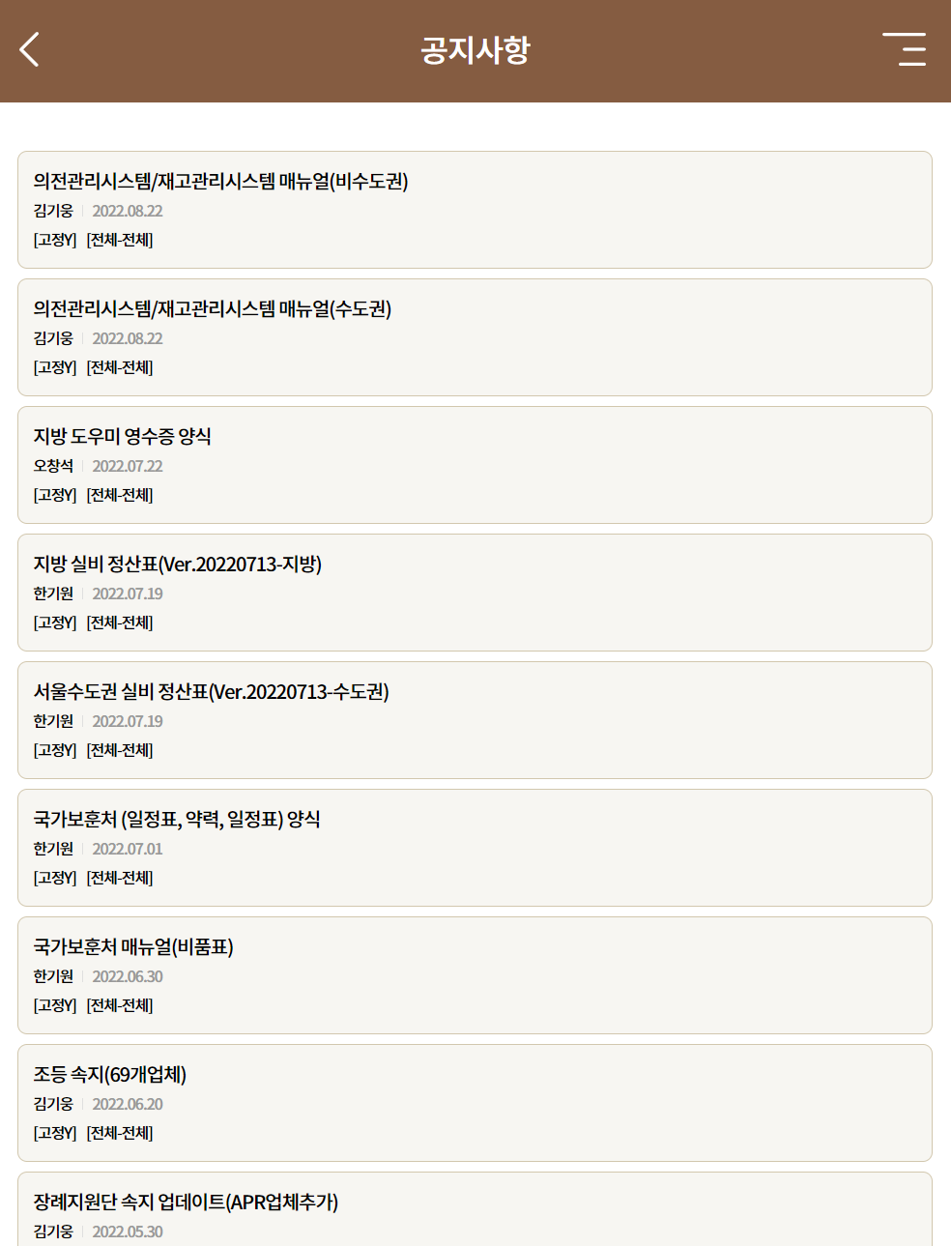
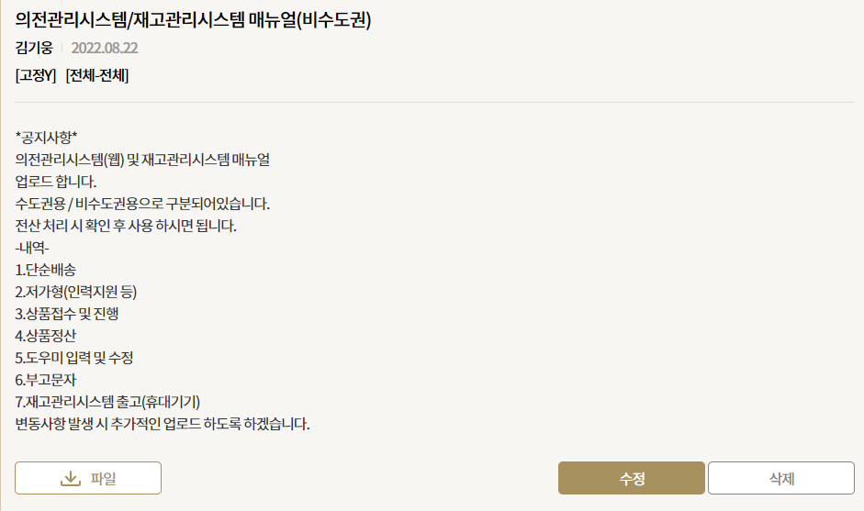

메인> 로그인> 관리자 화면 > 공지사항
1
2
1
2
3
4
5
참고사항
1 | 뒤로가기 공지사항 리스트로 이동
2 | 전체메뉴
3 | 공지사항 리스트 클릭 시 상세화면
4 | 클릭 시 첨부파일 다운로드
5 | 수정 화면으로 이동
6 | 삭제
7 | 등록 화면으로 이동
참고사항
3
4
5
6
7

Slide 8
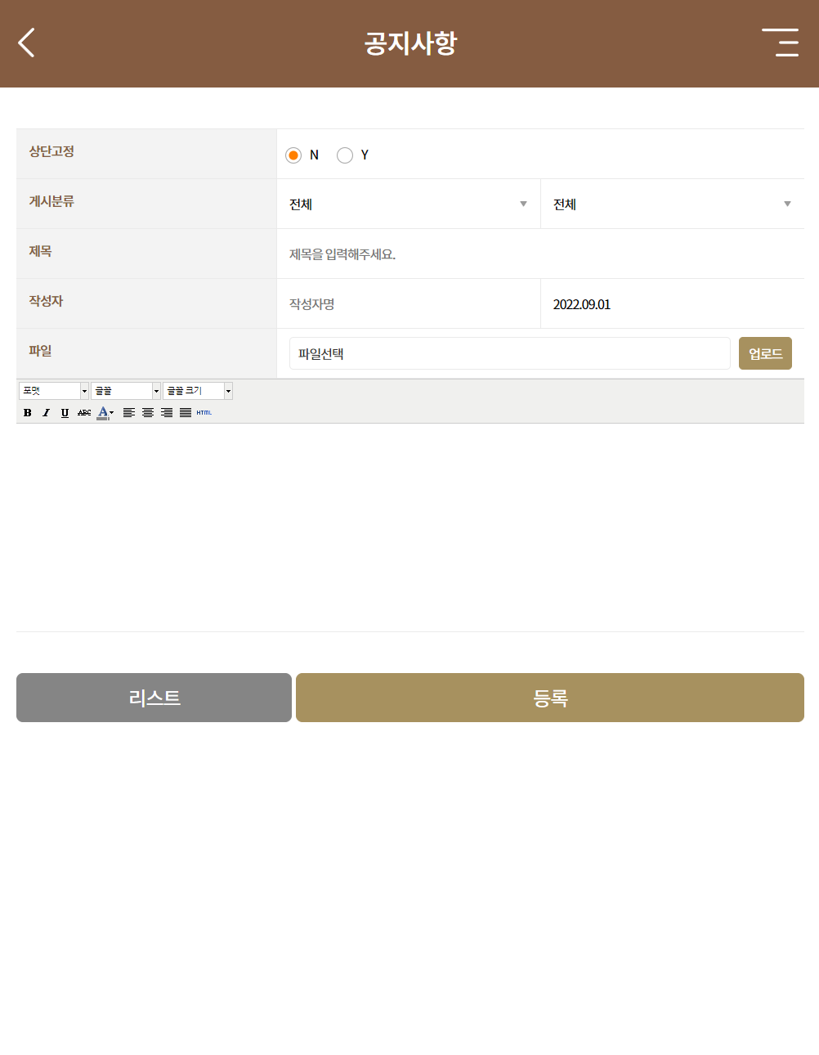
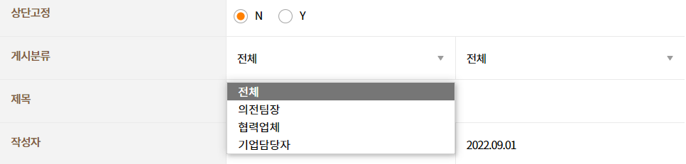
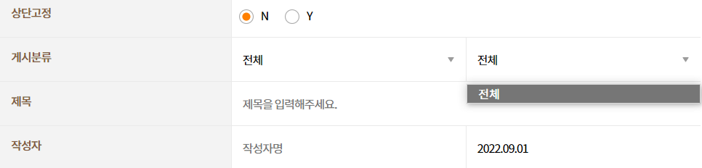
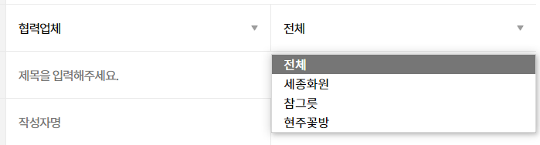
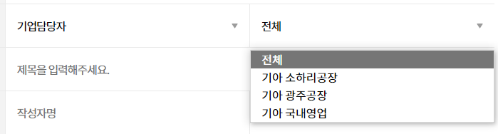
메인> 로그인> 관리자 화면 > 공지사항 > 공지사항 등록
1 | 상단고정 여부 선택
2 | 게시분류 선택: 현) 의전팀장/협력업체/기업담당자
3 | 공지사항 리스트 화면으로 이동
4 | 등록
5
참고사항
1
2
3
4

Slide 9
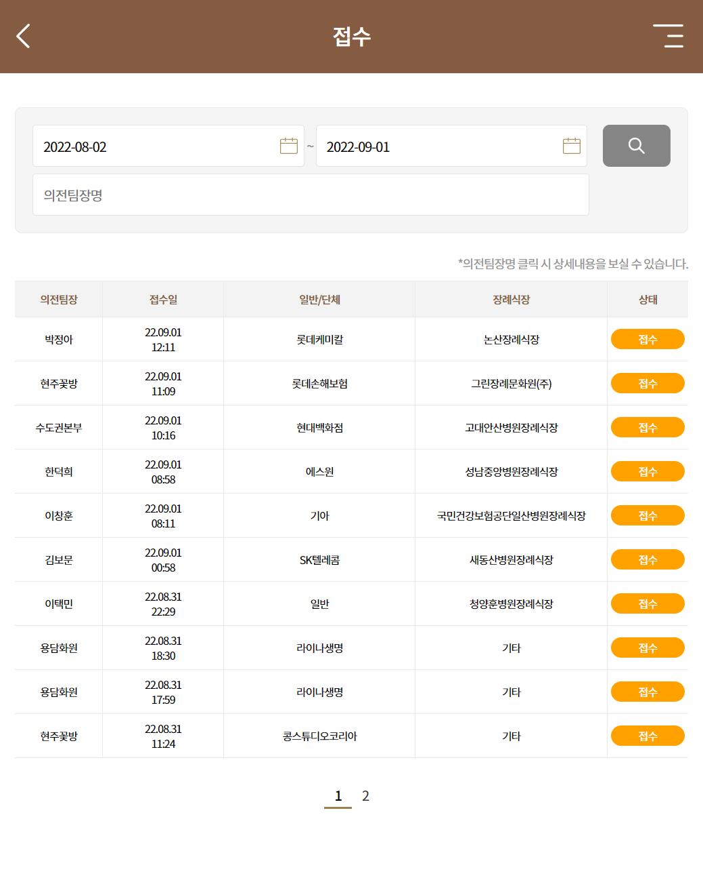
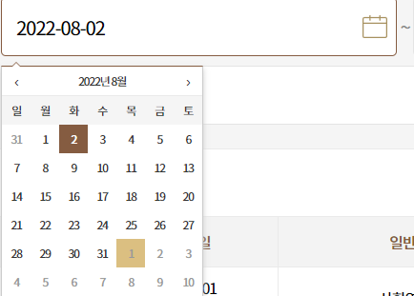
메인> 로그인> 관리자 화면 > 접수
3
1 | 의전팀장 이름 클릭 시 “접수 상세화면”으로 이동
2 | “접수” 버튼 클릭 시 배송/장례에 따라 “접수 상세화면”으로 이동
3 | 날짜 선택 (검색)
4
5
참고사항
1
2
접수 페이지 (배송/장례 모두 포함)

Slide 10
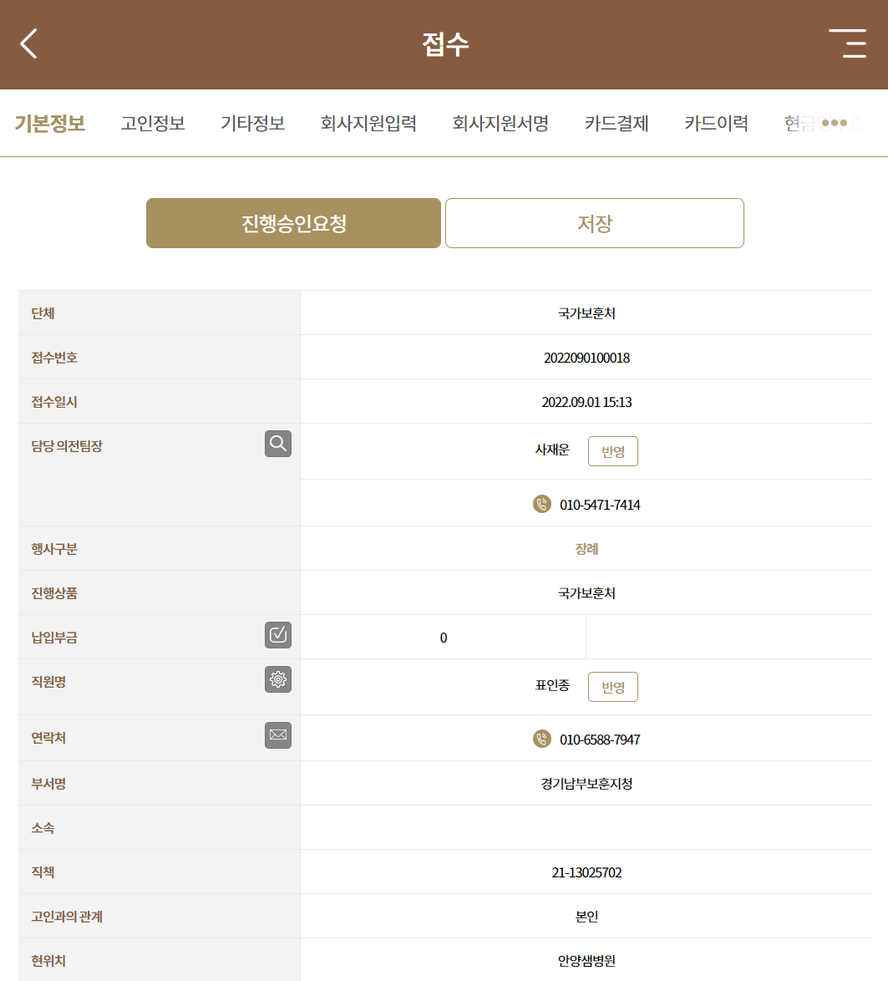
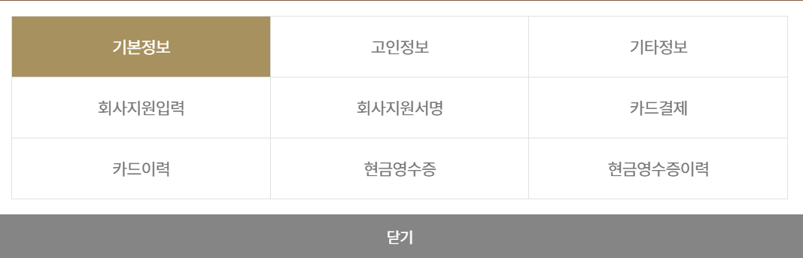
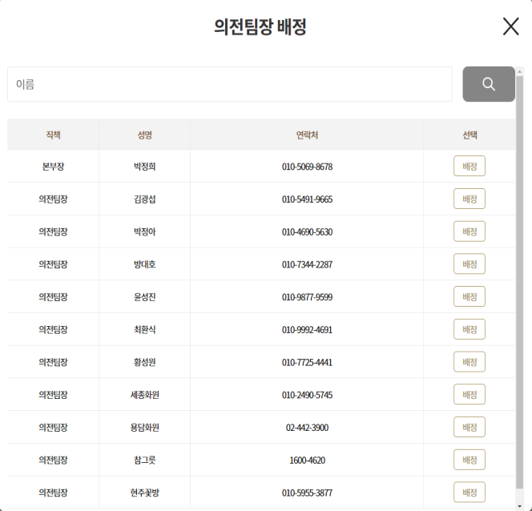
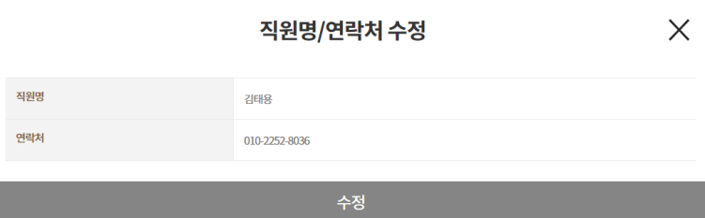
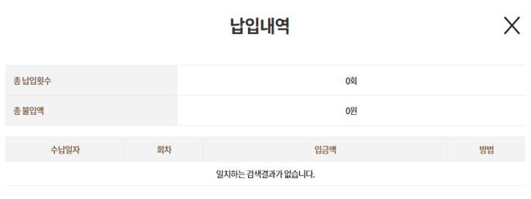
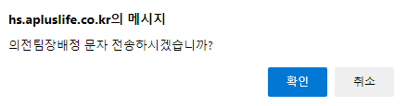
메인> 로그인> 관리자 화면 > 접수 > 접수 상세화면 (기본정보/장례)
* 접수 기본정보(장례)
1 | 접수 메뉴 (장례일 경우) / 장례가 아닌 배송일 경우 고인정보 메뉴가 없음
1-1 | 접수 메뉴(창)
1-2 | 접수 메뉴 동일
2 | 진행승인 요청
3 | 저장
4 | 담당 의전팀장
4-1 | 클릭 시 의전팀장 배정 창 팝업
4-2 | 의전팀장 검색 및 배정
4-3 | 변경 내용 반영 및 저장
5 | 클릭 시 납입내역 창 팝업
5-1 | 납입내역 창
6 | 클릭 시 직원정보 수정 창 팝업
6-1 | 직원정보 수정창
7 | 클릭 시 문자 전송 여부 확인창 팝업
7-1 | 문자 전송 여부 확인창
참고사항
1-2
1
1-1
2
3
4-2
4
4-1
4-3
5
6-1
6
7
7-1
5-1

Slide 11
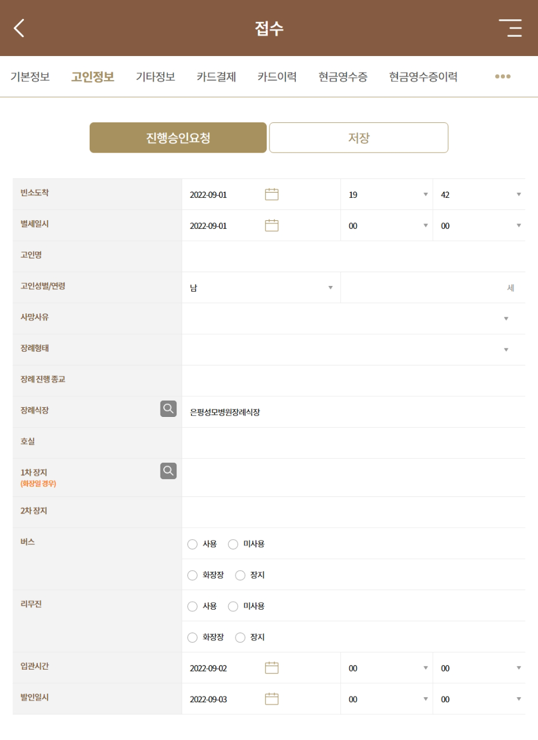
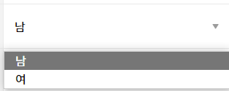
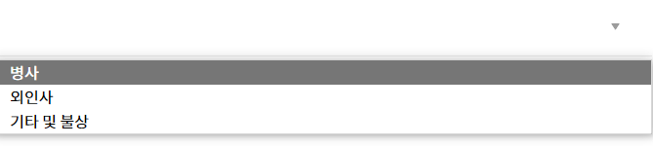
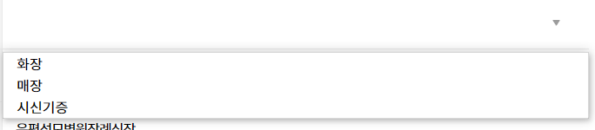
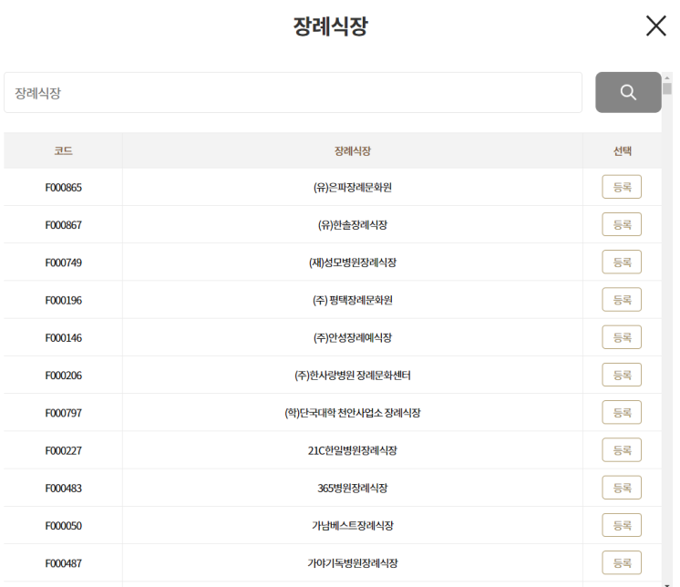
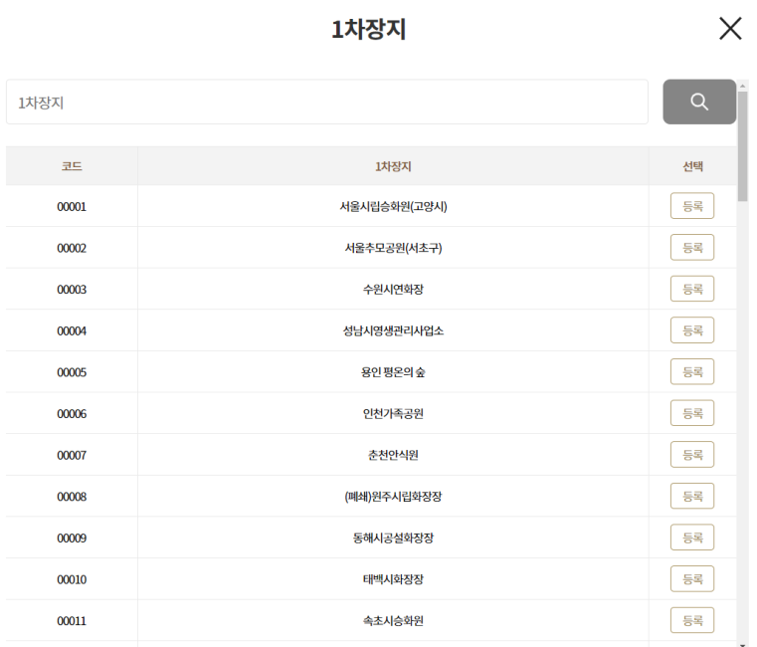
메인> 로그인> 관리자 화면 > 접수 > 접수 상세화면 > 고인정보
1 | 진행승인요청
2 | 저장
3 | 고인성별 및 연령 입력
4 | 사망사유 선택: 병사/외인사/기타 및 불상
5 | 장례형태: 화장/매장/시신기증
6 | 장례식장 검색
7 | 1차 장지 검색 (화장일 경우)
참고사항
1
2
3
4
5
6
7

Slide 12
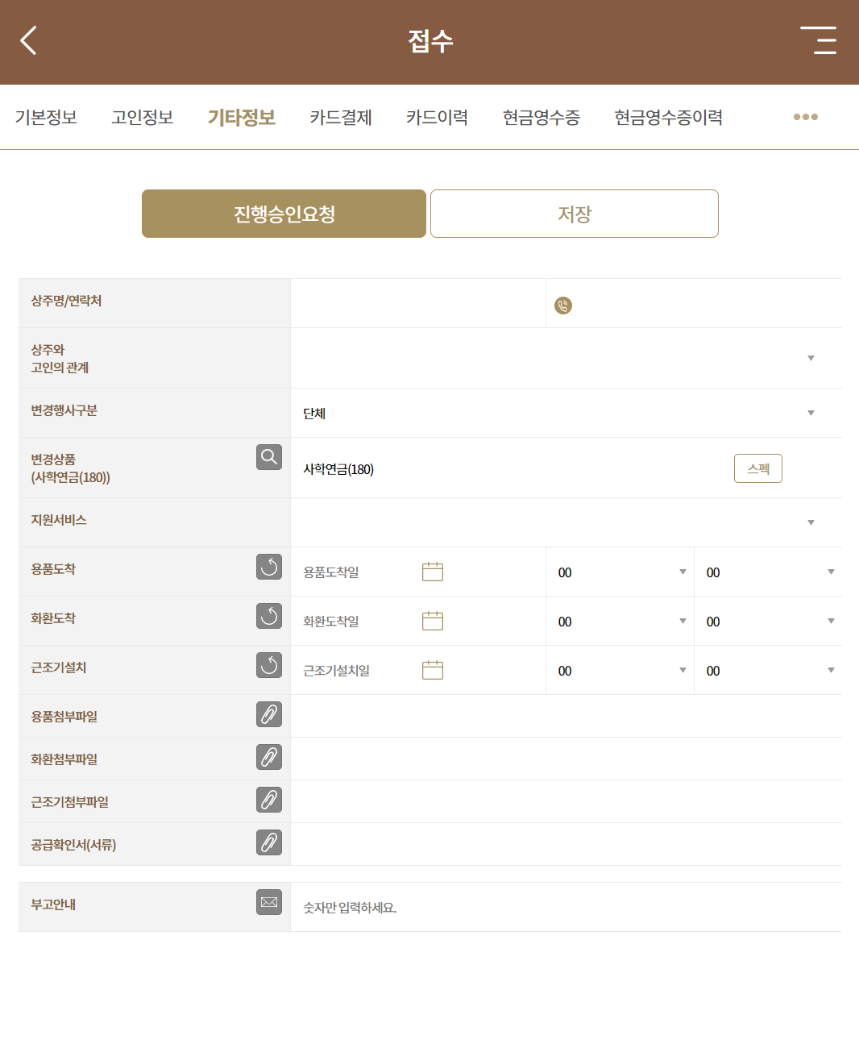
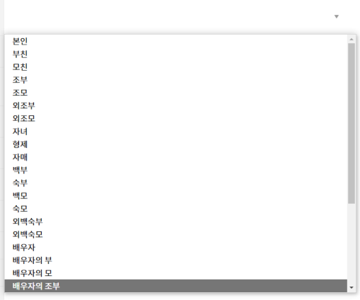
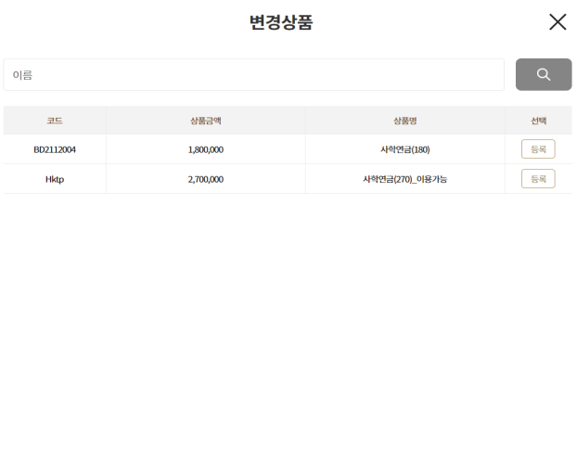
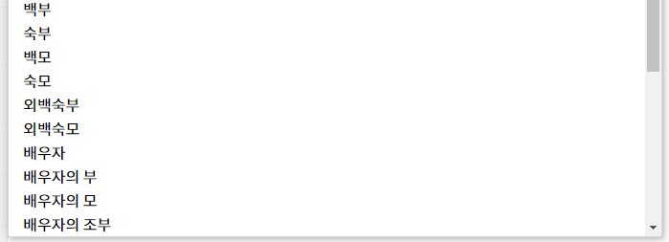
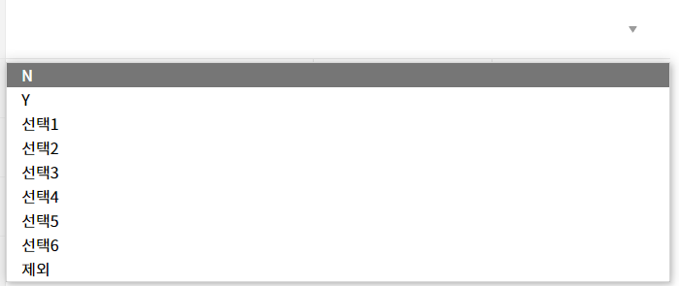
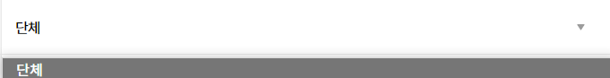
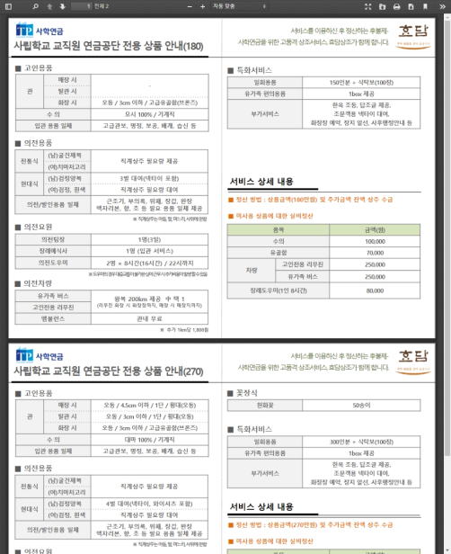
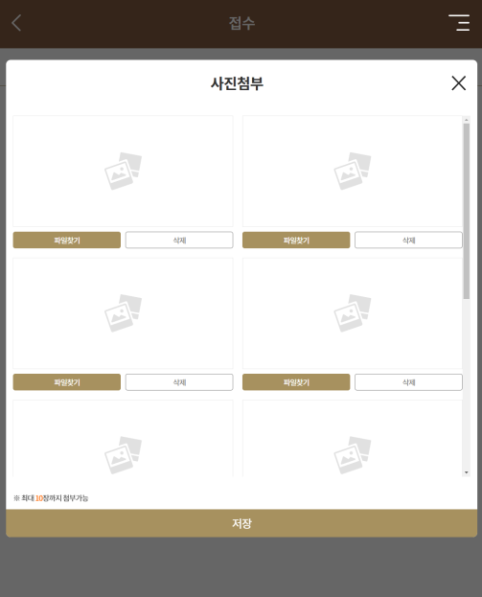
메인> 로그인> 관리자 화면 > 접수 상세화면(장례) > 기타정보
1-1
3-1
1 | 상주와 고인의 관계 선택
1-1 | 상주와 고인의 관계 선택창
2 | 변경행사구분 선택
2-1 | 변경행사구분 선택창(단체)
3 | 변경상품 검색
3-1 | 변경상품 검색 창
4 | 클릭 시 상품 안내 PDF창 팝업
4-1 | 상품 안내 PDF창
5 | 지원서비스 선택
5-1 | 지원서비스 선택 창
6 | 입력 내용 초기화
7 | 첨부파일 추가창 팝업
7-1 | 첨부파일 추가창
8 | 휴대폰 번호 입력
참고사항
1
5-1
2
3
4
5
2-1
6
4-1
7-1
7
8

Slide 13
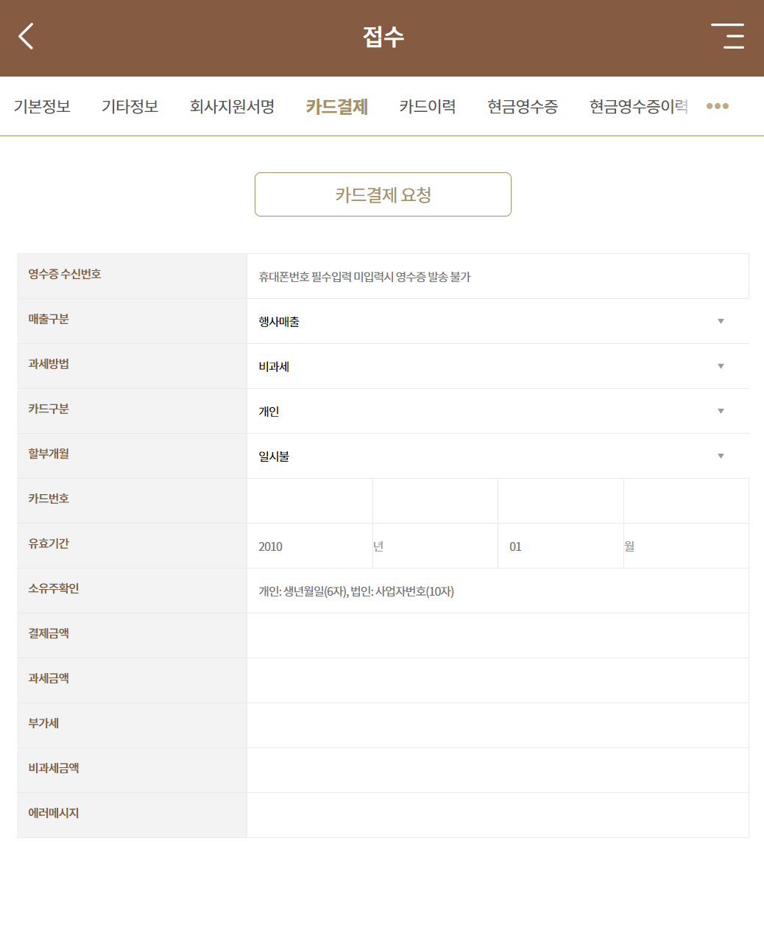
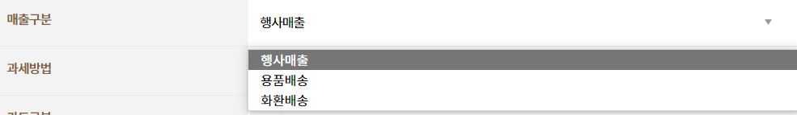
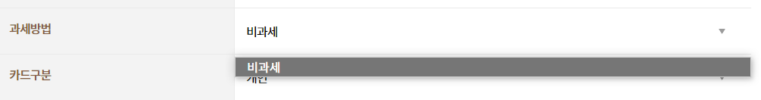
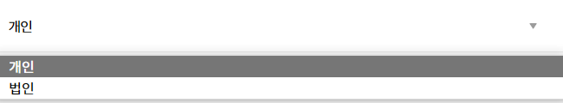
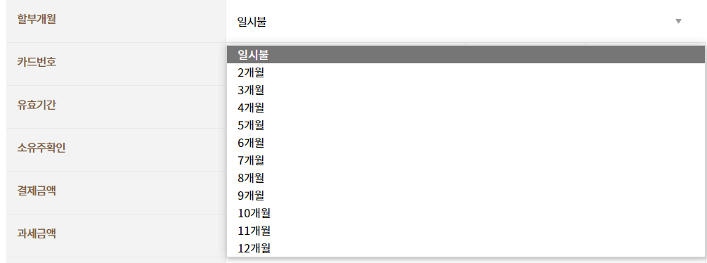
메인> 로그인> 관리자 화면 > 접수 > 카드결제
1 | 카드결제 요청
2 | 영수증 수신번호 입력
3 | 매출구분: 행사매출/용품배송/화환배송
4 | 과세방법: 비과세만 존재
5 | 카드구분: 개인/법인
6 | 할부개월: 일시불, 2개월부터 12개월까지 선택 가능
7 | 직접 입력
참고사항
1
2
3
4
5
6
7

Slide 14
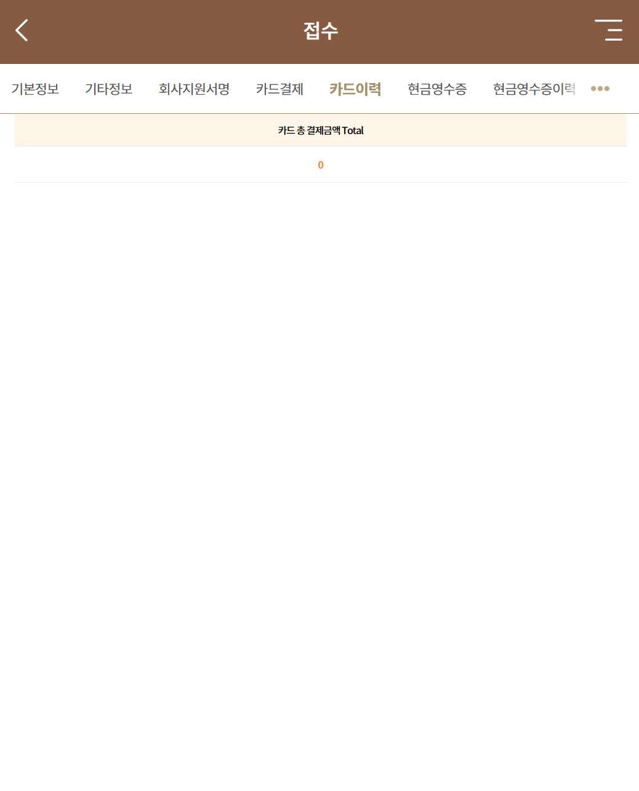
메인> 로그인> 관리자 화면 > 접수 > 카드이력
1
2
3
4
5
참고사항
접수> 카드이력

Slide 15
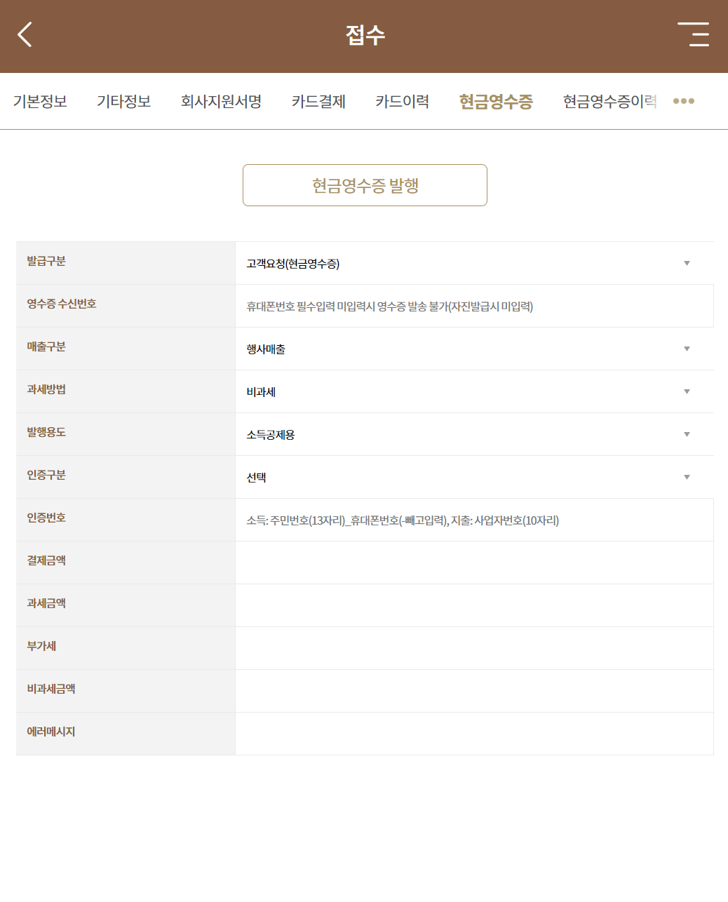
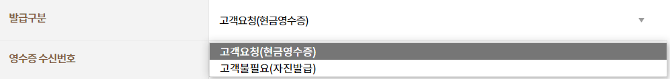
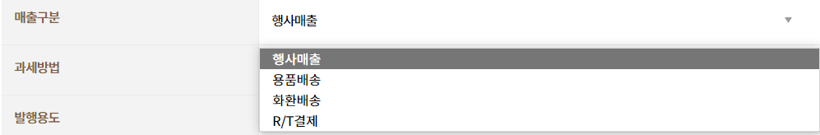
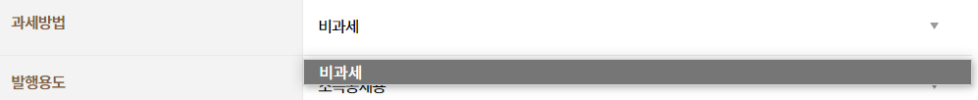
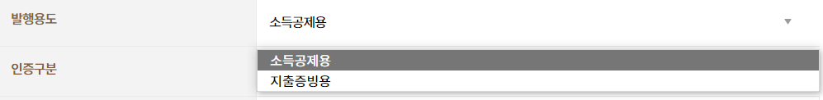
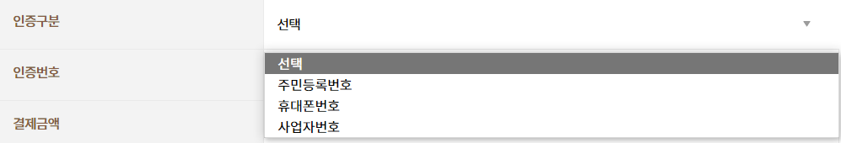
메인> 로그인> 관리자 화면 > 접수 > 현금영수증
1 | 현금영수증 발행
2 | 발급구분: 고객요청(현금영수증)/고객불필요(자진발급)
3 | 영수증 수신번호 입력
4 | 매출구분: 행사매출/용품배송/화환배송/ R/T결제
5 | 과세방법: 비과세
6 | 발행용도: 소득공제용/지출증빙용
7 | 인증구분: 주민등록번호/휴대폰번호/사업자번호
8 | 직접 입력
참고사항
1
2
3
4
5
6
7
8

Slide 16
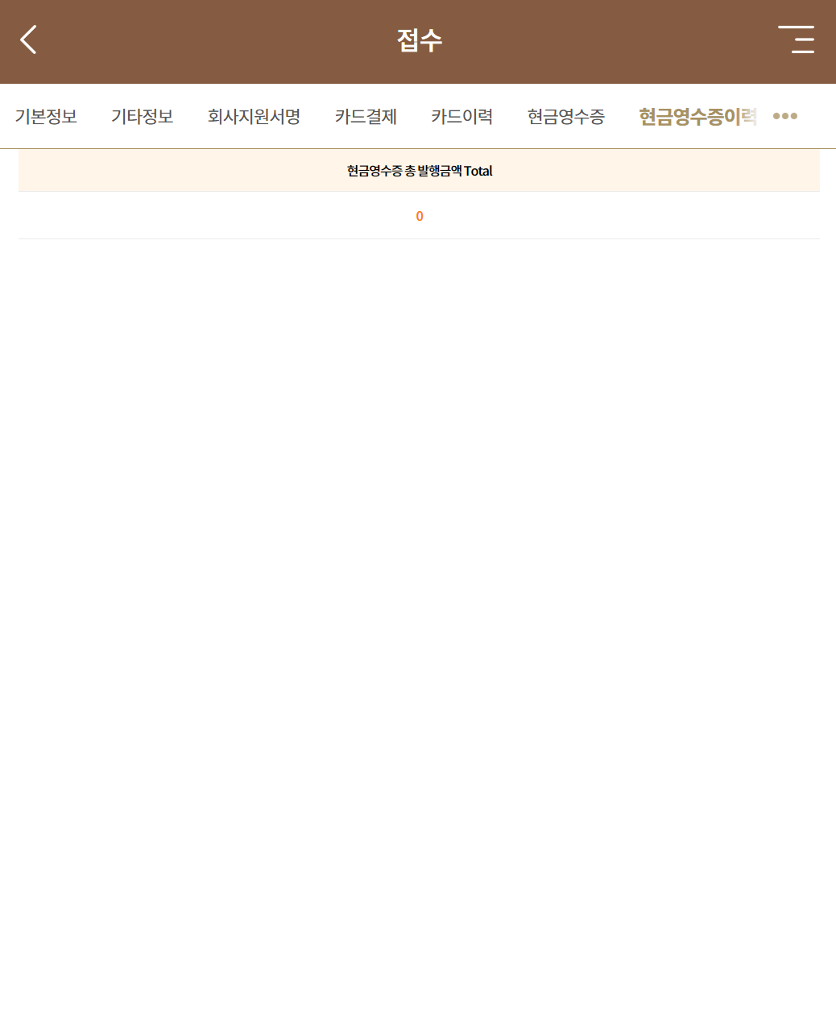
메인> 로그인> 관리자 화면 > 접수 > 현금영수증 이력
1
2
3
4
5
참고사항
접수> 현금영수증이력

Slide 17


메인> 로그인> 관리자 화면 > 접수 > 접수 상세화면 (기본정보/ 배송)
1-2
1 | 접수 메뉴 (배송일 경우)
1-1 | 접수 메뉴(창)
1-2 | 접수 메뉴 동일
참고사항
1
1-1
접수 기본정보(배송)

Slide 18

메인> 로그인> 관리자 화면 > 접수 > 기타정보 (배송)
1 | 진행승인요청
2 | 저장
3
4
5
참고사항
1
2

Slide 19

메인> 로그인> 관리자 화면 > 접수 > 회사지원입력
1
2
3
4
5
참고사항
회사지원입력

Slide 20

메인> 로그인> 관리자 화면 > 진행
1 | 의전팀장 이름 클릭 시 “진행 상세화면”으로 이동 (장례/배송에 따라 상세화면 다름)
2 | 상태 버튼 클릭 시 “상세화면”으로 이동 (장례/배송에 따라 상세화면 다름)
3
4
5
참고사항
1
2
3
4

Slide 21


메인> 로그인> 관리자 화면 > 진행 > 진행 상세화면 (장례)
1
2
3
4
5
참고사항
1 | 진행 메뉴
1-1 | 진행 메뉴 (창)
2 | 완료승인확인
3 | 완료승인요청
4 | 저장
5 | 클릭 시 “1일차 근무일지 상세화면”으로 이동
6 | 클릭 시 근무일지 작성화면으로 이동
참고사항
1
1-1
2
3
4
5
6
진행 상세화면 (장례)
진행 리스트에서
“진행” 클릭 ->
“진행 상세화면(장례)”으로 이동
* 장례의 경우 상세화면에서
장례진행과 근무일지가 화면에 노출

Slide 22

메인> 로그인> 관리자 화면 > 진행 > 장례진행 > 근무일지 상세화면
1
2
3
4
5
참고사항
근무일지 상세화면
* 장례의 경우 상세화면에서
장례진행과 근무일지가 화면에 노출

Slide 23

메인> 로그인> 관리자 화면 > 진행 > 장례진행 > 근무일지 작성
1
2
3
4
5
참고사항
근무일지 작성 화면
* 장례의 경우 상세화면에서
장례진행과 근무일지가 화면에 노출

Slide 24

메인> 로그인> 관리자 화면 > 진행 > 기본정보
1
2
3
4
5
참고사항
진행 > 기본정보 (장례)
진행 리스트에서
“진행” 클릭 ->
“진행 상세화면(장례)”으로 이동 -> 기본정보

Slide 25

메인> 로그인> 관리자 화면 > 진행 > 고인정보
1
2
3
4
5
참고사항
진행 > 고인정보 (장례)

Slide 26


메인> 로그인> 관리자 화면 > 진행 > 회사지원서명
1 | 클릭 시 인력지원 수정 화면으로 이동
1-1 | 인력지원 수정 화면
2
3
4
참고사항
1-1
1

Slide 27

메인> 로그인> 관리자 화면 > 진행 > 진행 상세화면 (장례/완료)
1 | 클릭 시 근무일지 화면으로 이동
2
3
4
5
참고사항
1
진행 상세화면 (장례/완료)
진행 리스트에서
“진행” 클릭 ->
“진행 상세화면(배송)”으로 이동

Slide 28

메인> 로그인> 관리자 화면 > 진행 > 진행 상세화면 (배송/완료)
1 | 클릭 시 프린트 출력창 팝업
2
3
4
5
참고사항
진행 상세화면 (배송/완료)
진행 리스트에서
“진행” 클릭 ->
“진행 상세화면(배송)”으로 이동
*배송 상품의 경우 상세화면에서
배송정보와 인수자의 서명 노출
-> 장례 상세화면과 달리 메뉴가 없음.
1

Slide 29

메인> 로그인> 관리자 화면 > 정산
1 | 의전팀장 이름 클릭 시 정산 상세화면으로 이동
2 | 상태 (버튼없음)
3
4
5
참고사항
2
1
정산 페이지(장례/배송 모두 포함)

Slide 30


메인> 로그인> 관리자 화면 > 정산 > 정산 상세화면(행사정보/배송)
1 | 정산 메뉴
1-1 | 정산 메뉴 (창)
2 | 행사정보
3
4
참고사항
1
1-1
2
정산 화면에서
의전팀장 이름 클릭->
정산 상세 화면(행사정보)으로 이동
정산 > 상세화면(배송)

Slide 31

메인> 로그인> 관리자 화면 > 정산 > 정산 상세화면(행사정보/장례)
1 | 정산 메뉴
2
3
4
5
참고사항
정산 화면에서
의전팀장 이름 클릭->
정산 상세 화면(행사정보)으로 이동
정산 > 상세화면(장례)

Slide 32


메인> 로그인> 관리자 화면 > 정산 > 기본제공비용(구입)
1 | 기본제공비용 창 팝업
1-1 | 기본제공비용 창
2 | 저장
3
4
참고사항
1-1
1
2
장례/배송 공통

Slide 33


메인> 로그인> 관리자 화면 > 정산 > 추가 및 공제내역
1 | 클릭 시 추가및공제내역 창 팝업
2 | 추가및공제내역 창
3
4
5
참고사항
1-1
1
1
장례/배송 공통

Slide 34


메인> 로그인> 관리자 화면 > 정산 > 도우미
1 | 클릭 시 도우미 추가 창 팝업
1-1 | 도우미 추가 창
2
3
4
참고사항
1-1
1
장례/배송 공통

Slide 35

메인> 로그인> 관리자 화면 > 정산 > 행사특이사항
1
2
3
4
5
참고사항
정산 상세화면 >행사특이사항

Slide 36


메인> 로그인> 관리자 화면 > 정산 > 용품명세서(자체)
1
2
3
4
5
참고사항
정산 상세화면 >용품명세서(자체)
장례/배송 공통

Slide 37

메인> 로그인> 관리자 화면 > 정산 > 첨부파일
1
2
3
4
5
참고사항
정산 상세화면 >첨부파일
장례/배송 공통

Slide 38

메인> 로그인> 관리자 화면 > 정산 > 정산내역
1
2
3
4
5
참고사항
정산 상세화면 >정산내역
장례/배송 공통

Slide 39

메인> 로그인> 관리자 화면 > 정산 > 카드결제
1
2
3
4
5
참고사항
정산 상세화면 >카드결제
장례/배송 공통

Slide 40

메인> 로그인> 관리자 화면 > 정산 > 카드이력
1
2
3
4
5
참고사항
정산 상세화면 >카드이력
장례/배송 공통

Slide 41

메인> 로그인> 관리자 화면 > 정산 > 현금영수증
1
2
3
4
5
참고사항
정산 상세화면 >현금영수증
장례/배송 공통

Slide 42

메인> 로그인> 관리자 화면 > 정산 > 현금영수증 이력
1
2
3
4
5
참고사항
정산 상세화면 >현금영수증이력
장례/배송 공통

Slide 43



메인> 로그인> 관리자 화면 > 상품검색
1-1
1 | 단체명/상품명 선택(검색)
1-1 | 단체명/상품명 선택창
2 | 상품(단체) 클릭 시 PDF 팝업
2-2 | 상품(단체) PDF화면
참고사항
1
2-2
2
상품검색 구분: 단체/일반/고객

Slide 44


메인> 로그인> 관리자 화면 > 상품검색
1 | 상품(일반) 클릭 시 PDF 팝업
1-1 | 상품(일반) PDF화면
2
3
4
참고사항
1-1
1
상품검색 구분: 단체/일반/고객

Slide 45




메인> 로그인> 관리자 화면 > 재고관리
1
2
3
4
5
참고사항

Slide 46



메인> 로그인> 관리자 화면 > 장례식장
1 | 지역 검색
2 | 구군 검색
3 | 장례식장명 클릭 시 상세화면으로 이동
4
5
참고사항
1
2
3

Slide 47


메인> 로그인> 관리자 화면 > 장례식장 > 장례식장 상세화면
1-1
1 | 클릭 시 지도창 팝업
1-1 | 지도창
2 | 클릭 시 목록으로 이동
3
4
참고사항
1
2

Slide 48

의전관리 시스템 승인현황 프로세스
1 | 의전팀장 이름 클릭 시 “접수 상세화면”으로 이동
2 | “접수” 버튼 클릭 시 “접수 상세화면”으로 이동
3
4
5
참고사항
접수
진행승인요청
진행승인확인
완료승인요청
완료승인확인
완료
* 승인현황 프로세스
“승인완료” 뿐 아니라 “진행승인완료” 상태에서도 완료 처리하고 있음
ㅋ

Slide 49


메인> 로그인> 관리자 화면 > 승인현황
1 | 상태 선택 (검색)
1-1 | 상태 선택창
2 | 의전팀장 이름 클릭 시 상태에 따라 상세화면으로 이동(진행승인요청, 진행승인완료,완료승인요청,승인완료)
3 | 상태 선택(검색)
참고사항
1-1
1
2
3

Slide 50

메인> 로그인> 관리자 화면 > 승인현황 > 상세화면(배송/진행)
1
2
3
4
5
참고사항
승인현황 ->상세화면 (배송_진행)

Slide 51

메인> 로그인> 관리자 화면 > 승인현황 > 상세화면(배송/완료)
1
2
3
4
5
참고사항
승인현황 ->상세화면 (배송_완료)

Slide 52

메인> 로그인> 관리자 화면 > 승인현황 > 상세화면(장례/진행)
1
2
3
4
5
참고사항
승인현황 ->상세화면 (장례_진행)

Slide 53

메인> 로그인> 관리자 화면 > 승인현황 > 상세화면(장례/완료)
1
2
3
4
5
참고사항
승인현황 ->상세화면 (장례_완료)

Slide 54

메인> 로그인> 관리자 화면 > 배송
1 | 의전팀장 이름 클릭 시 상태에 따라 상세화면 이동 (접수,진행,완료)
2 | 상태 (버튼없음)
3
4
5
참고사항
1
2

Slide 55

메인> 로그인> 관리자 화면 > 배송 > 상세화면(접수)
1
2
3
4
5
참고사항
배송 상세화면 (접수)

Slide 56
메인> 로그인> 관리자 화면 > 배송 > 상세화면(진행)
1
2
3
4
5
참고사항
배송 상세화면 (진행)

Slide 57

메인> 로그인> 관리자 화면 > 배송 > 상세화면(완료)
1
2
3
4
5
참고사항
배송 상세화면 (완료)

Slide 58


메인> 로그인> 관리자 화면 > 의전팀장
1 | 상태 선택(검색)
1-1 | 상태 선택창
2 | 의전팀장 이름 클릭 시 상태에 따라 상세화면으로 이동 (접수/진행)
3 | 상태 (버튼없음)
참고사항
1-1
1
2
3

Slide 59

메인> 로그인> 관리자 화면 > 의전팀장 > 상세화면 (장례/접수)
1
2
3
4
5
참고사항
의전팀장 > 의전팀장 이름 클릭->
<접수> 상세화면(장례)

Slide 60

메인> 로그인> 관리자 화면 > 의전팀장 > 상세화면 (배송/접수)
1
2
3
4
5
참고사항
의전팀장 > 의전팀장 이름 클릭->
<접수> 상세화면(배송)

Slide 61

메인> 로그인> 관리자 화면 > 의전팀장 > 상세화면 (장례/진행)
1
2
3
4
5
참고사항
의전팀장 > 의전팀장 이름 클릭->
<진행> 상세화면(장례)

Slide 62

메인> 로그인> 관리자 화면 > 의전팀장 > 상세화면 (배송/진행)
1
2
3
4
5
참고사항
의전팀장 > 의전팀장 이름 클릭->
<진행> 상세화면(배송)

Slide 63

메인> 로그인> 관리자 화면 > 의전팀장 > 상세화면 (배송/완료)
1
2
3
4
5
참고사항
의전팀장 > 의전팀장 이름 클릭->
<완료> 상세화면(배송)

Slide 64

메인> 로그인> 관리자 화면 > 의전팀장 > 상세화면 (장례/완료)
1
2
3
4
5
참고사항
의전팀장 > 의전팀장 이름 클릭->
<완료> 상세화면(장례)

Slide 65

메인> 로그인> 관리자 화면 > 의전팀장 > 상세화면 (장례/완료)> 근무일지(완료)
1
2
3
4
5
참고사항
의전팀장 > 의전팀장 이름 클릭->
<완료> 상세화면(장례) ->근무일지(완료)

Slide 66

메인> 로그인> 관리자 화면 > 의전팀장 > 상세화면 (배송/접수취소)
1
2
3
4
5
참고사항
의전팀장 > 의전팀장 이름 클릭->
<접수취소> 상세화면(배송)

Slide 67

메인> 로그인> 관리자 화면 > 의전팀장 > 상세화면 (장례/접수취소)
1
2
3
4
5
참고사항
의전팀장 > 의전팀장 이름 클릭->
<접수취소> 상세화면(장례)

Slide 68




메인> 로그인> 관리자 화면 >근조기
1 | 상태 선택(검색)
1-1 | 상태 선택창
2 | 의전팀장 이름 클릭 시 상세화면으로 이동
3 | 상태
4 | 회수 상태 클릭 시 회수 현황창 팝업
4-1 | 회수자, 회수일시, 시간 입력후 회수처리
4-2 | 회수 완료 후 회수취소 및 수정 가능
참고사항
1-1
1
2
3
4
4-1
4-2

Slide 69

메인> 로그인> 관리자 화면 >근조기 > 상세화면(장례/미회수_진행)
1
2
3
4
5
참고사항
근조기 > 의전팀장 이름 클릭->
상세화면 (장례_미회수/진행)
* 의전팀장 메뉴와 동일

Slide 70

메인> 로그인> 관리자 화면 >근조기 > 상세화면(장례/회수_완료)
1
2
3
4
5
참고사항
근조기 > 의전팀장 이름 클릭->
상세화면 (장례_회수/완료)
* 의전팀장 메뉴와 동일

Slide 71



메인> 로그인> 관리자 화면 > 통계
1-1
1 | 본부 선택(검색)
1-1 | 본부 선택창
2 | 단체 선택(검색)
2-1 | 단체 선택창
참고사항
1
2
2-1

Slide 72

메인> 로그인> 관리자 화면 > 통계
1
2
3
4
5
참고사항
* 통계 > 조회화면

Slide 73



메인> 로그인> 관리자 화면 > 만족도평가
1-1
1 | 상태 선택(검색)
1-1 | 상태 선택창
2 | 의전팀장 이름 클릭 시 만족도 평가 화면으로 이동
3 | 상태 클릭시 문자전송 알림창 팝업 / 평가 완료 시 알림창 팝업하지 않음
3-1 | 문자전송 알림창
참고사항
1
2
3
3-1

Slide 74

메인> 로그인> 관리자 화면 > 만족도평가 > 상세화면
1
2
3
4
5
참고사항
만족도평가> 의전팀장 이름 클릭->
만족도 평가 화면으로 이동

Slide 75

메인> 로그인> 관리자 화면 > 상담신청확인
1
2
3
4
5
참고사항
상담신청확인

